Slide 1

Xem đoạn phim dưới đây và cho biết, đoạn phim phản ánh tính xấu nào? Đã bao giờ em có biểu hiện của tính xấu đó chưa?
Notes:
Giáo án của Thảo Nguyên 0979818956

Slide 2
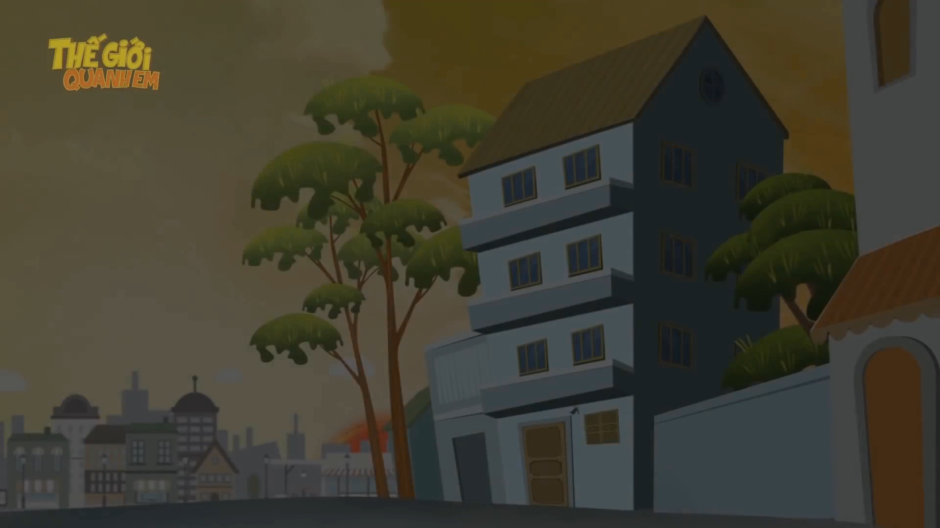
Notes:
Giáo án của Thảo Nguyên 0979818956

Slide 3
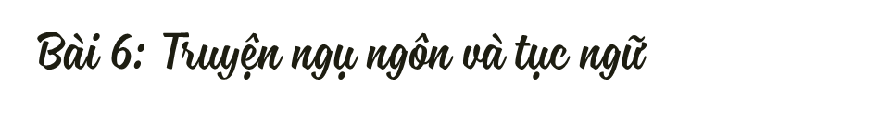
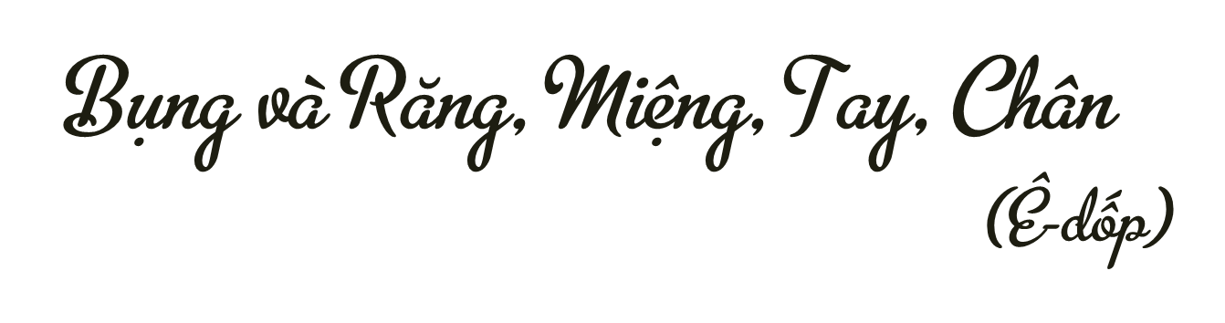
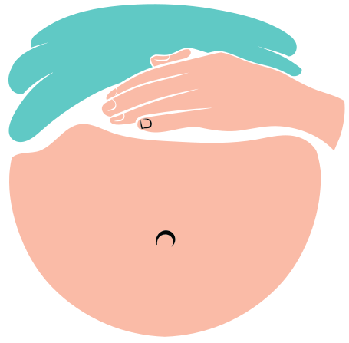

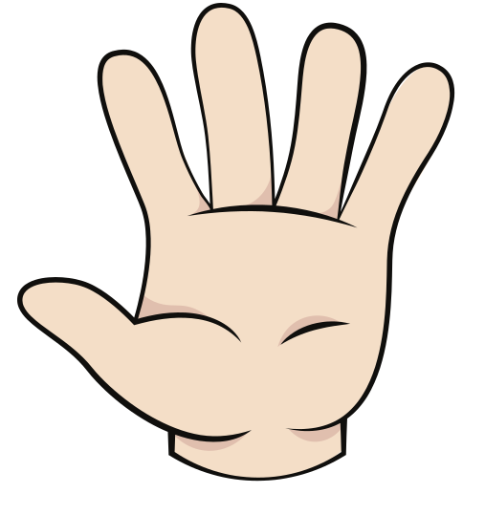
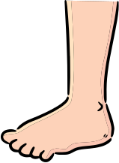

Notes:
Giáo án của Thảo Nguyên 0979818956

Slide 4


Notes:
Giáo án của Thảo Nguyên 0979818956

Slide 5


1. Đọc
Yêu cầu:
- Dựa vào văn bản Bụng và Răng, Miệng, Tay, Chân, hãy kể tóm tắt câu chuyện bằng văn xuôi.
- Thời gian: 3 phút
Notes:
Giáo án của Thảo Nguyên 0979818956

Slide 6


Tiêu chí | Đạt | CĐ
Tóm tắt được đầy đủ nội dung câu chuyện
Giọng kể to, rõ bảo đảm trong lớp học, cả lớp nghe được.
Tốc độ kể phù hợp.
Đảm bảo thời gian (tóm tắt trong 1 phút)
Notes:
Giáo án của Thảo Nguyên 0979818956

Slide 7
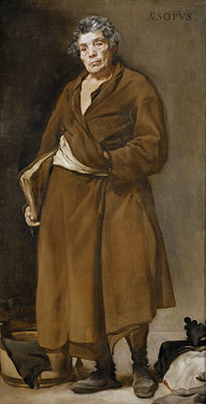
a. Tác giả
2. Tìm hiểu chung
- Ê-dốp (khoảng 620 – 564 trước Công nguyên, Hy Lạp.
- Là một tác giả nổi tiếng với các câu chuyện ngụ ngôn
Notes:
Giáo án của Thảo Nguyên 0979818956

Slide 8
b. Tác phẩm
Nhan đề
Hình thức
Bố cục
Do người biên soạn sách đặt.
Truyện được dịch dưới hình thức bài thơ song thất lục bát tạo sự gần gũi, dễ hiểu, dễ nhớ.
+ Phần 1 (Hai khổ thơ đầu): Lí do các thành viên trong cơ thể họp bàn
+ Phần 2 (Khổ thứ ba): Phản ứng của các thành viên trong cơ thể
+ Phần 3 (Ba khổ thơ còn lại): Kết quả và bài học
Notes:
Giáo án của Thảo Nguyên 0979818956

Slide 9

II.

Slide 10
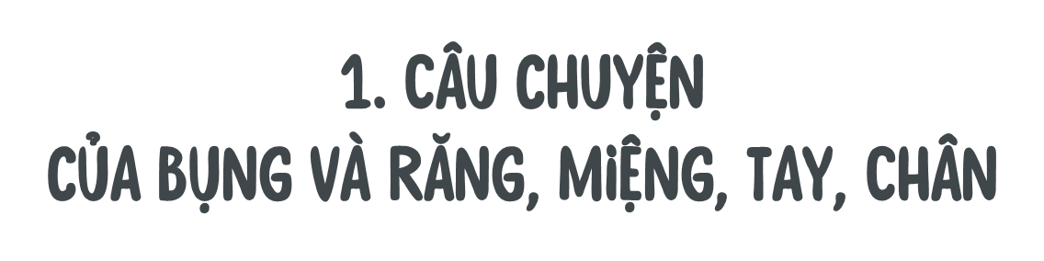
Notes:
Giáo án của Thảo Nguyên 0979818956

Slide 11
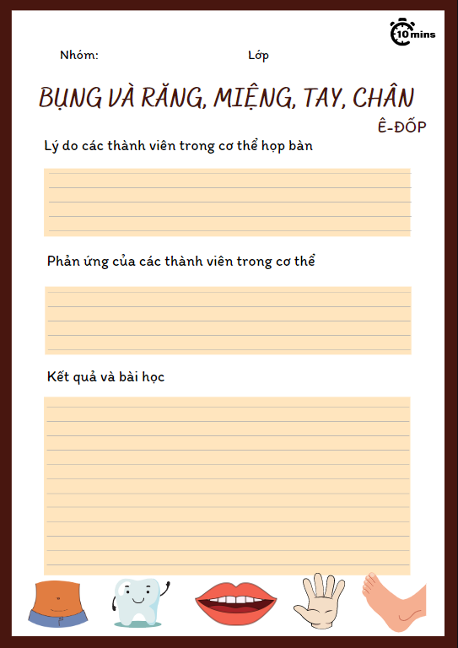
HOẠT ĐỘNG NHÓM
  Hoạt động 4 nhóm
  Nhiệm vụ: hoàn thiện phiếu học tập số 1
  Thời gian thảo luận: 10 phút
  Đại diện 2 nhóm GV rút thăm ngẫu nhiên người đại diện nhóm trình bày: thời gian trình bày tối đa 2 phút/nhóm
Notes:
Giáo án của Thảo Nguyên 0979818956

Slide 12
1. Câu chuyện của Bụng và Răng, Miệng, Tay, Chân
Lý do các thành viên trong cơ thể họp bàn
Các thành viên trong cơ thể cho rằng Bụng không phải làm gì, chỉ nằm ăn.
→ Họ cảm thấy không công bằng.
Phản ứng của các thành viên cơ thể
Các thành viên trong cơ thể đều dừng lại công việc của mình để Bụng không có gì ăn
➔ Họ cảm thấy điều đó là đúng đắn, công bằng.
Kết quả và bài học
- Kết quả: Toàn bộ cơ thể đều mệt mỏi “rã rời” vì đói ăn. Các thành viên cơ thể lúc đó mới nhận ra Bụng cũng phải làm việc giống như họ.
- Bài học: Trong tập thể, mỗi cá nhân phải có ý thức đoàn kết, góp phần tạo nên sức mạnh, biết nương tựa vào nhau, gắn bó, hợp tác với nhau để cùng tồn tại; đừng tự cho mình là quan trọng mà đố kị lẫn nhau, sẽ dẫn đến sự chia rẽ, thất bại.
Notes:
Giáo án của Thảo Nguyên 0979818956

Slide 13
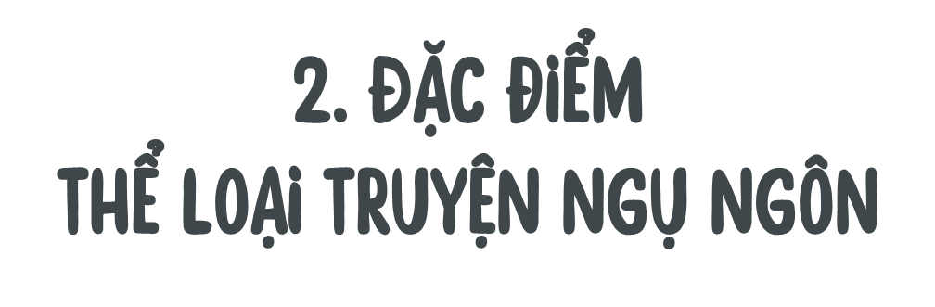

Slide 14
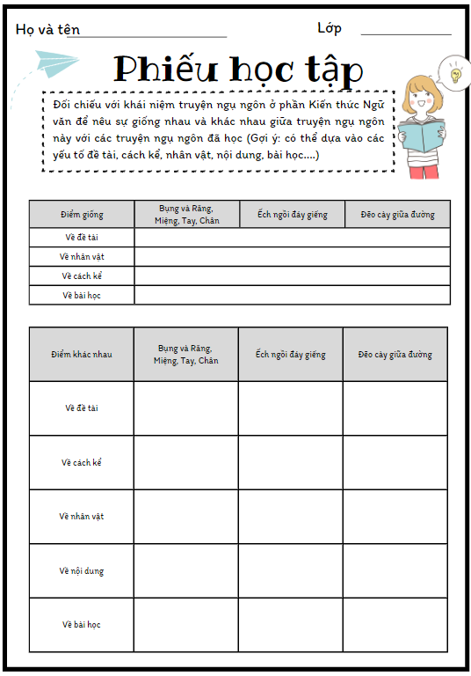

Đối chiếu với khái niệm truyện ngụ ngôn ở phần Kiến thức Ngữ văn để nêu sự giống nhau và khác nhau giữa truyện ngụ ngôn này với các truyện ngụ ngôn đã học (Gợi ý: có thể dựa vào các yếu tố đề tài, cách kể, nhân vật, nội dung, bài học....)
Notes:
Giáo án của Thảo Nguyên 0979818956

Slide 15
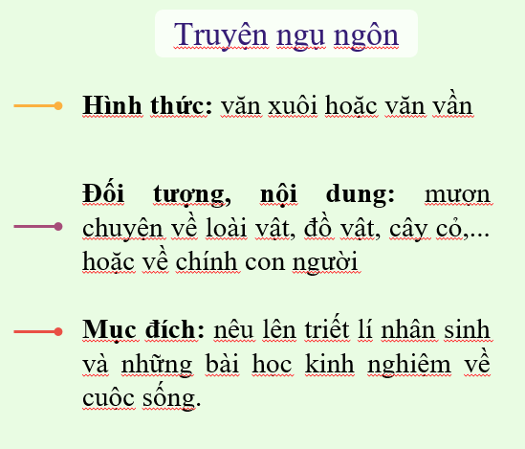

Notes:
Giáo án của Thảo Nguyên 0979818956

Slide 16
Điểm giống nhau | Bụng và Răng, Miệng, Tay, Chân | Ếch ngồi đáy giếng | Đẽo cày giữa đường
Về đề tài | các truyện đều lấy các đề tài gần gũi, thể hiện suy ngẫm về những bài học luân lí ở đời.
Về nhân vật | các truyện đều mượn con vật, con người, cơ thể người để xây dựng nhân vật.
Về cách kể | các truyện đều ngắn gọn, ít tình tiết.
Về bài học | các truyện ngụ ngôn đều nêu lên bài học nhằm giáo dục, khuyên răn con người về cách sống, lối đối nhân xử thế.
Notes:
Giáo án của Thảo Nguyên 0979818956

Slide 17
Điểm khác nhau | Bụng và Răng, Miệng, Tay, Chân | Ếch ngồi đáy giếng | Đẽo cày giữa đường
Về đề tài | phản ánh cách đối nhân xử thế: sống trong tập thể, phải biết hòa đồng, không nên tự cho mình là quan trọng mà thiếu đi sự đoàn kết. | ngầm phê phán sự tự cao, tự đại của con người | ngụ ý phê phán kẻ không có chính kiến của bản thân
Về cách kể | theo thể văn vần. | thuộc thể văn xuôi | thuộc thể văn xuôi
Về nhân vật | mượn chính bộ phận cơ thể người để xây dựng nhân vật | mượn con ếch để xây dựng nhân vật | mượn người thợ mộc để xây dựng nhân vật
Về nội dung | nêu lên lối ứng xử giữa người với người được rút ra từ thực tiễn cuộc sống. | nhằm phê phán thói hư tật xấu của con người | nhằm phê phán thói hư tật xấu của con người
Về bài học | khuyên răn mọi người khi sống trong tập thể thì mỗi cá nhân cần có ý thức đoàn kết, góp phần tạo nên sức mạnh, biết nương tựa vào nhau; đừng tự cho mình là quan trọng mà đố kị lẫn nhau, dẫn đến sự chia rẽ. | phê phán những kẻ thiếu hiểu biết, tầm nhìn hạn hẹp nhưng luôn tự cao, tự đại, đồng thời, khuyên răn mọi người cần phải biết khiêm tốn, học hỏi để nâng cao nhận thức của bản thân. | khuyên nhủ mọi người cần biết giữ lập trường, quan điểm vững vàng, kiên định và bền chí để đạt được mục tiêu của chính mình.
Notes:
Giáo án của Thảo Nguyên 0979818956

Slide 18

III.

Slide 19
2. Nội dung
1. Nghệ thuật
- Tình huống truyện độc đáo, bất ngờ
- Hệ thống nhân vật gần gũi, cụ thể
- Thể thơ song thất lục bát dễ hiểu, ngôn ngữ giản dị
Truyện khuyên răn con người cần biết đoàn kết, thấu hiểu và giúp đỡ nhau trong công việc và cuộc sống.
Notes:
Giáo án của Thảo Nguyên 0979818956

Slide 20
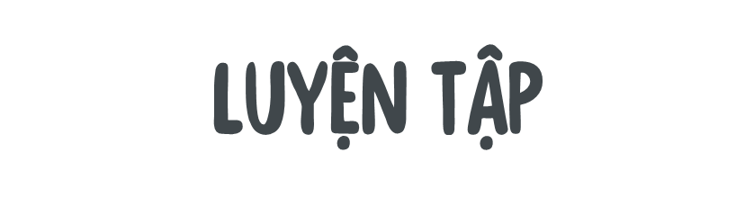
IV.

Slide 21
Tìm các câu tục ngữ nói về tinh thần đoàn kết của nhân dân ta?
- Một con ngựa đau cả tàu bỏ cỏ
- Nhiễu điều phủ lấy giá gương
Người trong một nước phải thương nhau cùng.
- Bầu ơi thương lấy bí cùng
Tuy rằng khác giống nhưng chung một giàn.
- Lá lành đùm là rách..
Notes:
Giáo án của Thảo Nguyên 0979818956

Slide 22
Tìm đọc truyện ngụ ngôn Chân, Tay, Tai, Mắt, Miệng của Việt Nam, só sánh với truyện ngụ ngôn trên của Ê-dốp và nêu nhận xét của em.
Notes:
Giáo án của Thảo Nguyên 0979818956

